Slide 1
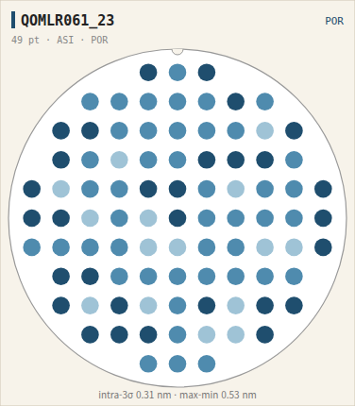
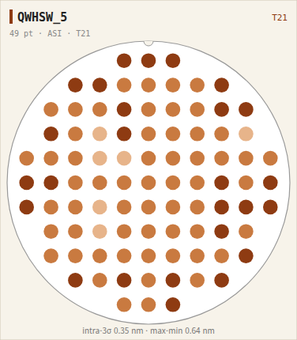
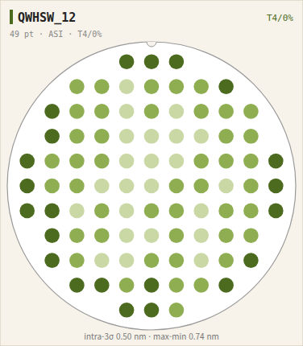
M1 ASI CD wafer map
T21: ASI 9.2/9.4 (POR 9.2/9.4), edge 편차 POR 수준
T4/0%: ASI 10.4/10.7 (POR 9.2/9.4), edge 편차 확대
Logic TD 성윤아

Slide 2



SF2 KVKB QWHSW069.6A ET results
●
평가목적 ; M1 Trench etch / CMP OP split 평가
●
평가결과 ;
Profile (Trench etch / CMP OP split, POR 대비)
- T7/0% (QWHSW_21): AHI/ASI Δ+0.62/+0.50
- T21 (QWHSW_5): AHI/ASI Δ+0.17/+0.07
TiN MHM trench etch X-SEM / Cu DD via/trench X-SEM / Cu DD trench/via X-SEM
- T4/0% (QWHSW_12): AHI/ASI Δ+1.07/+1.21로 변동 최대
- T3+tilt trim (QWHSW_7): AHI/ASI Δ+0.21/+0.16
WAFER |  | POR (QOMLR061_23) | QWHSW_21 | QWHSW_5 | QWHSW_12 | QWHSW_7
Trench etch |  | POR(-T3) | T7 | T21 | T4 | T3+tilt trim
CMP OP |  | 30% | 0% | 30% | 0% | 30%
AHI |  | 9.6/9.5 | 10.2/10.3 | 9.7/9.6 | 10.6/10.3 | 9.8/9.5
ASI |  | 9.2/9.4 | 9.7/10.0 | 9.2/9.4 | 10.4/10.7 | 9.3/9.5
CMBSRP | Open | 96% | 93% | 95% | 98% | 94%
 | Short | 100% | 96% | 99% | 46% | 96%
VCHN | Open | 100% | 96% | 99% | 100% | 97%
 | Short | 100% | 98% | 97% | 73% | 98%
CMA |  | 98% | 97% | 97% | 85% | 97%
MinA |  | 97% | 96% | 95% | 95% | 95%
ET yield (Open·Short)
- T7/0%:CMBSRP Short 96%(-4%p), VCHN Open 96%(-4%p) → 유의차 없음
- T21: CMBSRP 95/99%로 POR 동등, VCHN 99/97%로 POR 동등 → 전 item POR 동등
- T4/0%:CMBSRP Short 46%(-54%p), VCHN Short 73%(-27%p), CMA 85%(-13%p) → CMP 미연마 Cu/TaN residue 에 의한 line-to-line short 추정
- T3+tilt trim:CMBSRP Short 96%(-4%p), VCHN 97/98%로 POR 동등 → 유의차 없음
결론
- T7/0%·T21·T3+tilt trim 는 POR 대비 전 항목 동등 → 후보 조건, T4/0% 는 Short 열화
- T4/0%는 CMBSRP와 VCHN에서 같은 mode로 재현되어 split 기인으로 판단
- T4/0% CD targeting 후 short 재확인 필요 (TEM/EDX)
- low-k PID 영향 FTIR(C-H peak) 확인 필요
Logic TD 성윤아

